Slide 1
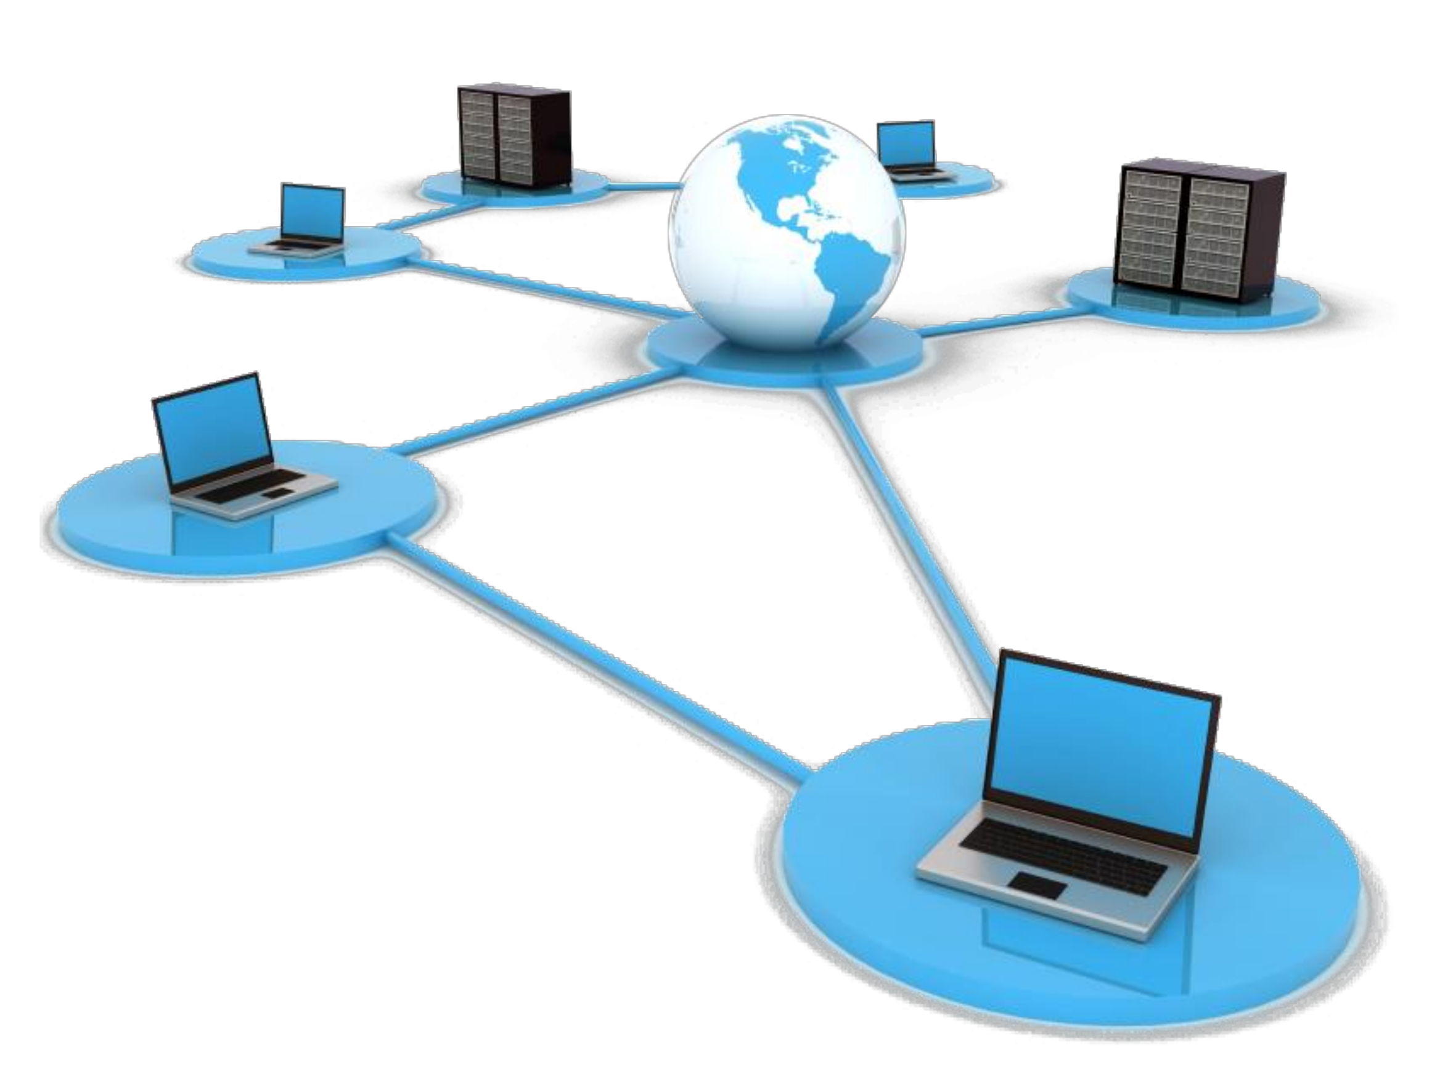
Projektseminar
Modellbasierte Softwareentwickliung
Paul Wiedenbeck, Sebastian Ehmes, Nicolas Acero,
Huyhn-Tan Truong

Slide 2
Gliederung
Szenario/Motivation
Überblick
Domain Specific Language (via Xtext)
Transformation - DSL ↔ Modell
Transformation - Requirement ↔ Implementation
  Umsetzung 1
  Umsetzung 2
Ergebnisse

Slide 3
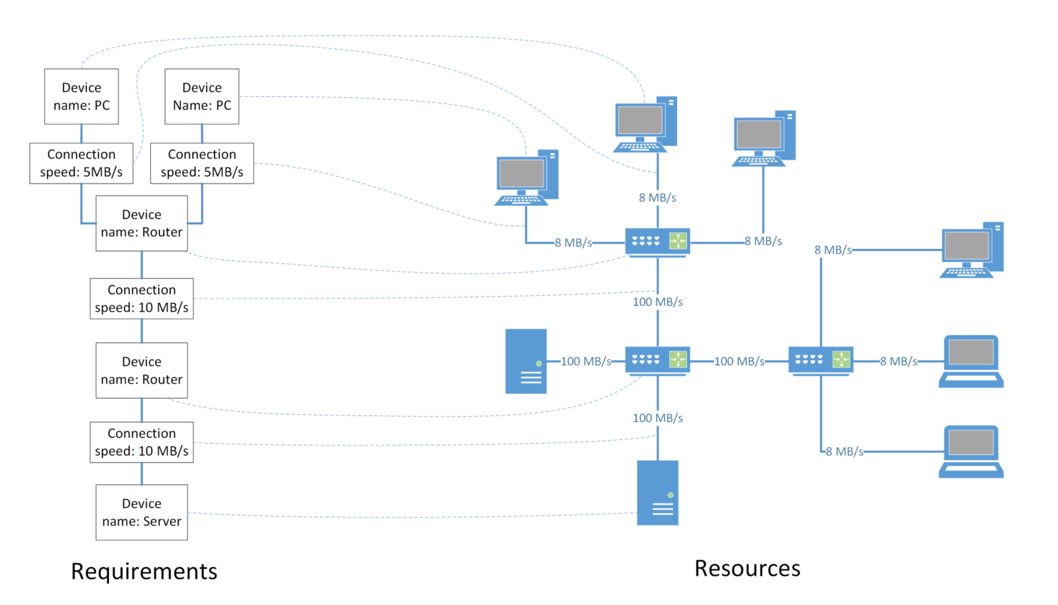
I. Szenario/Motivation
Abbildung einer Requirement Spezifikation (Requirement) auf reale Ressourcen eines Netzwerks (Implementation)
Notes:
- Beispiel: Clouddienstanbieter hat ein fertiges Netzwerk (Impl)→ Kunde mietet Ressourcen für Dienste (Reqs)

Slide 4
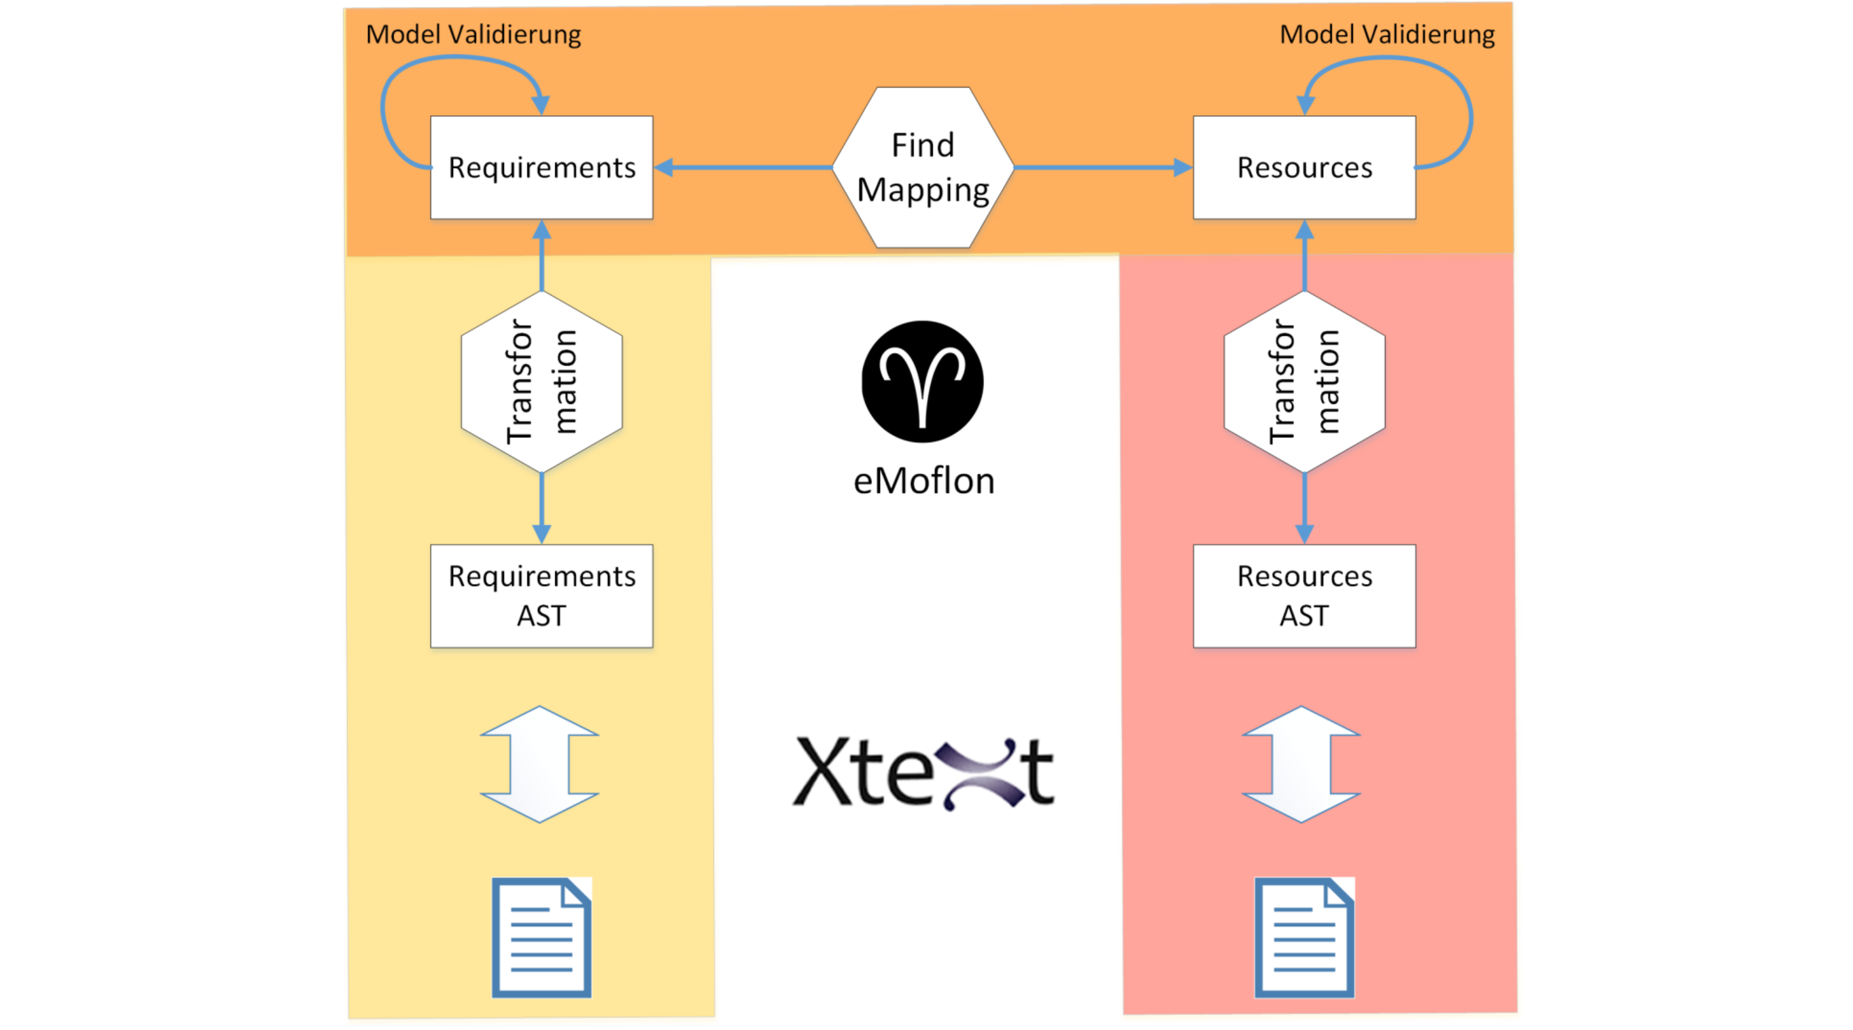
II. Überblick
2.
Requirement
Implementation
1.
1.
Notes:
- Kerngedanke: Korrespondenzen finden (oben)
- Motivation f. unterer Teil: Benutzersicht: leichte Anwendung → für Anwender konfigurierbar

Slide 5

III.
Framework für die Entwicklung von domänspezifischen Sprachen (Domain Specific Language, DSL)
DSLs sind Sprachen die für eine spezifische Anwendung entwickelt werden (z.B SQL für Datenbanken)
Notes:
- fertige DSLs sind die Metamodelle von Req & Imp
- .netdef/.netreq sind Modelle(Instanzen) des jeweiligen Metamodells

Slide 6
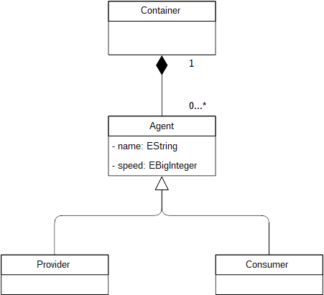
III. Entwickelte DSL - Requirement
Provider können verschiedene Applikationen sein z.B. Mail-Service
Consumer können verschiedene Clients sein z.B. ein User, ein Prozess
Provider und Consumer haben Namen und haben eine bestimmte Geschwindigkeitsanforder-
ung an das Netzwerk

Slide 7
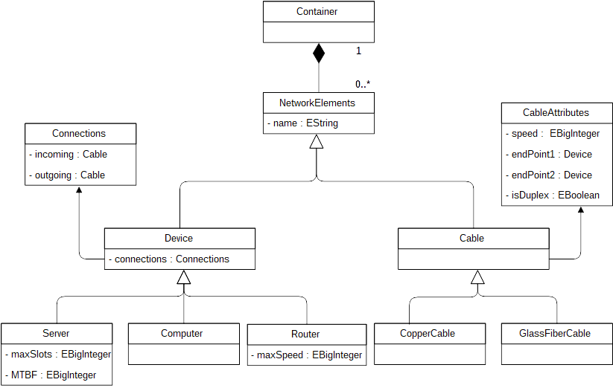
III. Entwickelte DSL - Implementation

Slide 8
III. Entwickelte DSL - Implementation
Netzwerk Elemente haben gewisse Eigenschaften
→ einhalten von Bedingungen beim Mapping von
Requirements auf Implementation
Server:
  „maxSlots“ → max. Applikationen bereitstellbar
  „MTBF“ (Mean Time Between Failure)→Mittlere Betriebsdauer zwischen Ausfällen
Router:
  „maxSpeed“ → max. bereitstellbare Geschwindigkeit
Kabel:
  „speed“ → max. bereitstellbare Geschwindigkeit
  „isDuplex“ → duplex oder simplex Verbindungen?
Notes:
- erster Stichpunkt Bezug auf die Hauptaufgabe
→ Mapping bedeutet Korrespondenzen finden

Slide 9
IV. Transformation – DSL ↔ Modell
Transformation mit Triple Graph Grammars (TGGs)
TGGs bringen zwei Graphen (Quell- und Zielgraphen) über einen dritten Teilgraphen (Korrespondenzgraph) und eine Regelmenge in Beziehung
Diese Konsistenzspezifikation kann verwendet werden um bidirektionale Modell-zu-Modell Transformationen herzuleiten

Slide 10
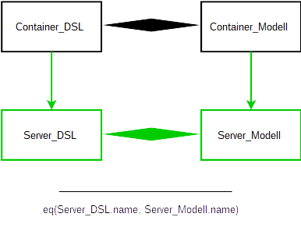
IV. Transformation - DSL ↔ Modell
Passende Korrespondenzen zwischen DSL und Modell definieren → Definieren von „Regeln“
Analog für die anderen Netzwerkelemente

Slide 11
Überblick
2.
Erledigt
Requirement
Implementation
1.
1.

Slide 12
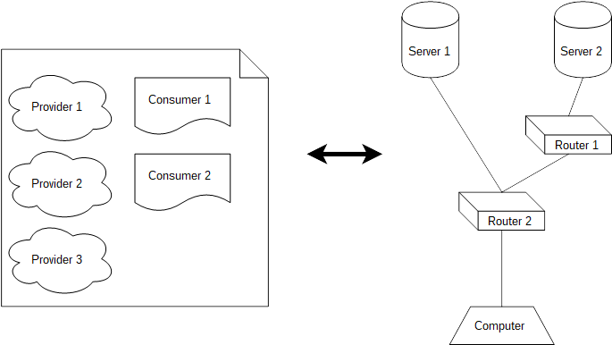
IV. Transformation - Requirement ↔ Implementation
Beispiel

Slide 13
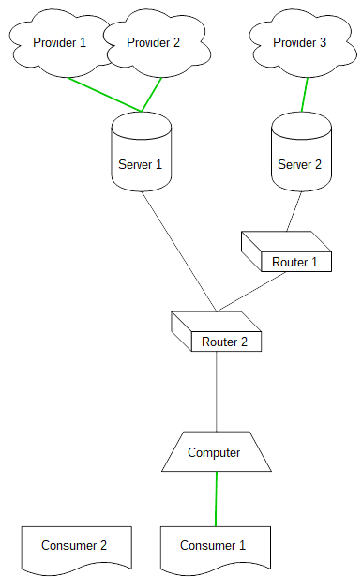
IV. Transformation - Requirement ↔ Implementation
Beispiel

Slide 14
IV. Transformation - Requirement ↔ Implementation
Umsetzung 1 - Constraints
beim Mapping müssen bestimmte Bedingung eingehalten werden:
  ein Server kann nur max. n Provider haben
  ein Consumer möchte mindestens eine gewisse Downloadgeschwindigkeit bereitgestellt bekommen
  ein Server mit einer größeren mittlere Betriebsdauer zwischen Ausfällen (MTBF) wird bevorzugt
Notes:
- hier folgt Umsetzung 1!!!

Slide 15



IV. Transformation - Requirement ↔ Implementation
Umsetzung 1
Regel 1: Auf Implementation Seite werden alle Geräte und Verbindungen registriert
Regel 2: Ohne Berücksichtigung der Nebenbedingungen werden alle Provider auf jeden Server gemappt
Regel 3: Ohne Berücksichtigung der Nebenbedingungen werden alle Consumer auf jeden Computer gemappt
Über „Integer Linear Programming (ILP)“ werden Matches verworfen, die die Bedingungen nicht erfüllen
,
, ...
, ...
, ...
Notes:
- agnostisch gegenüber der Netzwerktopologie
→ proof of concept: Können wir eine Belegung finden ?

Slide 16
IV. Transformation - Requirement ↔ Implementation Umsetzung 1 - ILP
Beim ILP wird eine Zielfunktion (Objectivefunction) maximiert:
f(v_{i}) = αv₁+βv₂+γv₃+…
Wobei v_{i} 0 oder 1 ist und α, β, γ, … Gewichte sind
z.B „Server können nur max. n Provider haben“: α, β, γ,… = 1, da alle gleichwertig sind
→ v₁+v₂+v₃+… < n, wird maximiert
Notes:
Beispiel: Max-Slots bei Servern
→ jeder Koeffizient ist 1 und die Summe der
Fkt. Muss kleiner der Max-Slot-Variable des Servers sein
→ am Ende wird in der Obj. Fkt. Mit den Gewichten optimiert deren Binärvariablen nicht 0 sind

Slide 17
IV. Transformation - Requirement ↔ Implementation
Umsetzung 2 - Constraints
beim Mapping müssen bestimmte Bedingung eingehalten werden:
  ein Server kann nur max. n Provider haben
  ein Consumer möchte mindestens eine gewisse Downloadgeschwindigkeit bereitgestellt bekommen
  ein Server mit einer größeren mittlere Betriebsdauer zwischen Ausfällen (MTBF) wird bevorzugt
  ein Server mit wenigen „Hops“ (kürzesten Pfad) bis zu einem Computer wird bevorzugt

Slide 18
IV. Transformation - Requirement ↔ Implementation
Umsetzung 2 - Idee
Das implementierte Netzwerk wird auf einen „Dummy Knoten“ (VirtualNode) gemappt
Beim Mappen werden die „Hops“ (der Pfad von einem Device zu einem anderem Device) negativ gewichtet
Objectivefunction beim ILP wird maximiert
→ Ergebnis ist der kürzeste Pfad von einem Server zu Computer

Slide 19


IV. Transformation - Requirement ↔ Implementation
Umsetzung 2
zusätzlich zur Umsetzung 1, gilt es einen möglichst kurzen Pfad von Server zu Computer zu finden
VN_Regel 1: Registrierung des VirtualNodes
VN_Regel 2: Korrespondenz zwischen VirtualNode und einem Router (wird genau einmal ausgeführt)

Slide 20
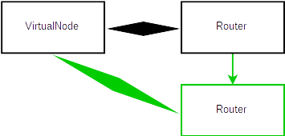

IV. Transformation - Requirement ↔ Implementation
Umsetzung 2
VN_Regel 3: Korrespondenz zwischen VirtualNode und einem Router, der mit einem registrierten Router verbunden ist
(diese Korrespondenz erhält ein negatives Gewicht)
VN_Regel 4: Korrespondenz zwischen VirtualNode und einem Gerät (Server/Computer), der mit einem registrierten Router verbunden ist

Slide 21
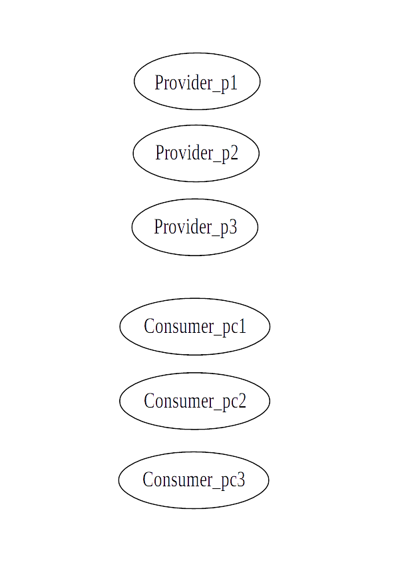
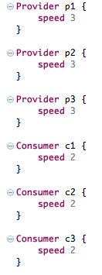
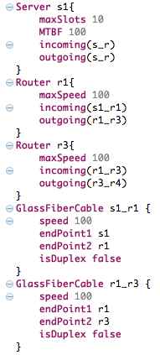
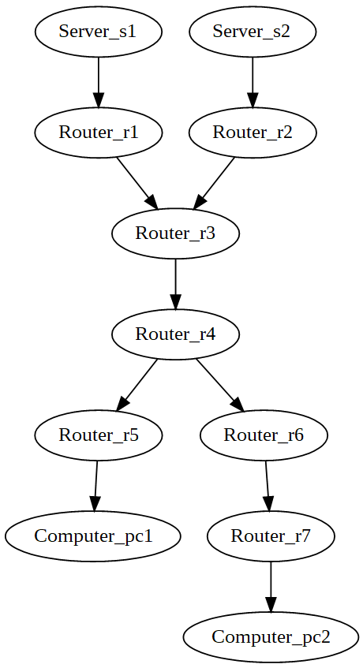
VI. Ergebnisse & Fazit
...
Requirement
Implementation

Slide 22
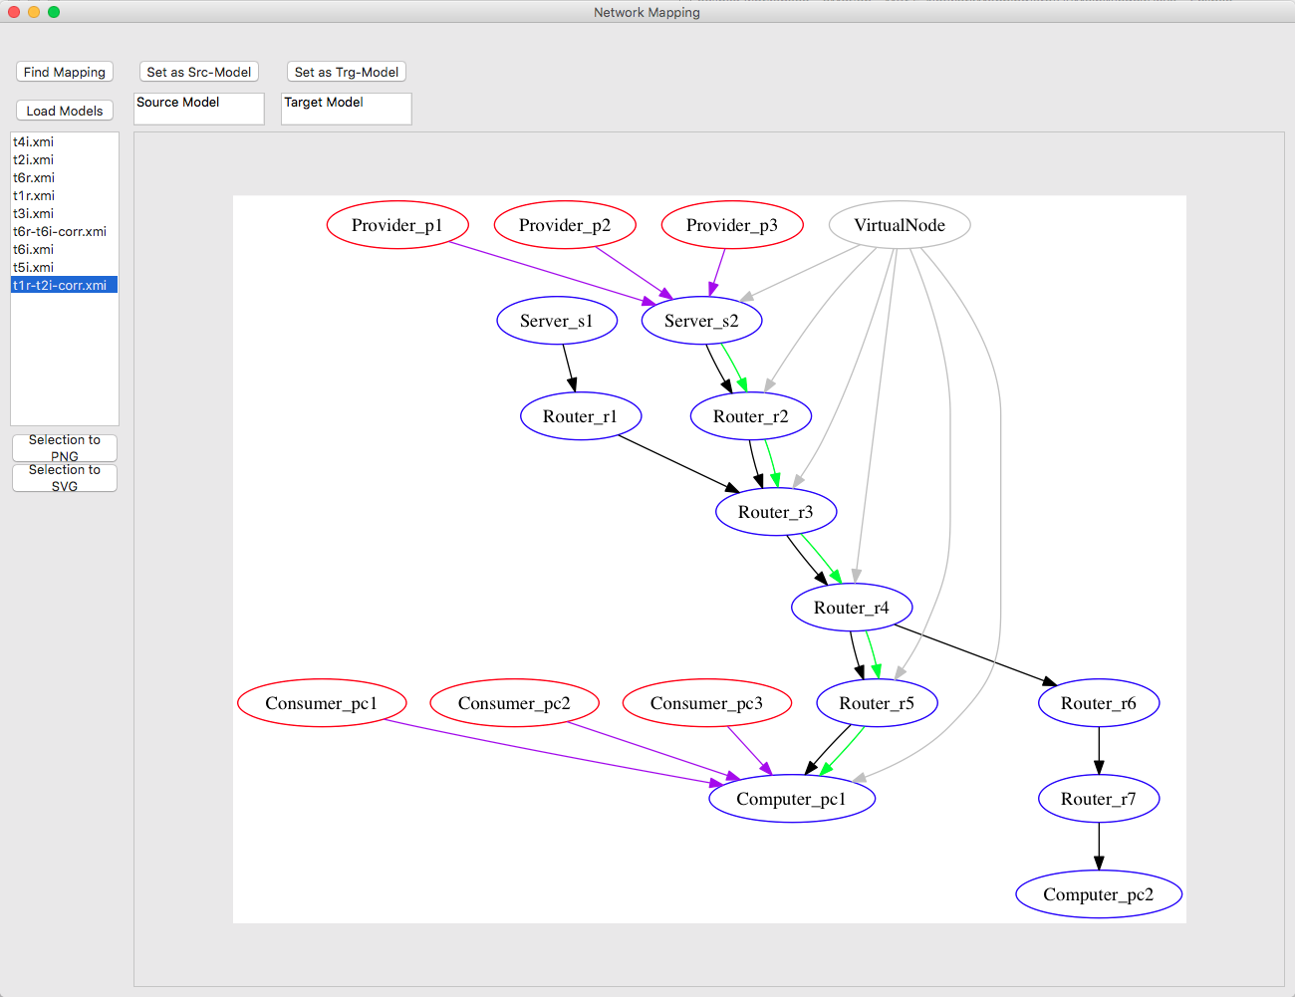
VI. Ergebnisse & Fazit
Über VirtualNode kann der kürzeste Pfad abgelesen werden:
  Alle Provider werden auf Server_s1 gemappt
  Alle Consumer werden auf Computer_pc1 gemappt
Notes:
- Aber: consumer und provider werden nicht mehr aufgeteilt
→ es wird lediglich die eine beste Belegung gefunden
→ füllt die gemappten Ressourcen vollständig auf und verwirft die übrigen Agenten
- Grund: nur genau ein Startpunkt wird erlaubt
→ führt bei unidirektionalen Verbindungen dazu, dass nur ein möglicher Pfad gefunden wird

Slide 23
VI. Ergebnisse & Fazit
DSL entwickelt, um die Modelle „Requirement“ und „Implementation“ zu beschreiben
Transformation der DSL-Modelle zu Metamodellen
Umsetzung 1: Mappen von Requirements (Provider/Consumer) zu Implementation-Netzwerktopologien unter Nebenbedingung
Umsetzung 2: Erweiterung der Umsetzung 1 mit zusätzlichem Finden des kürzesten Pfades für voll verbundene Topologien

Slide 24
Vielen Dank
Für
Ihre Aufmerksamkeit

